Slide 1
TTT: Planning en verloop Leerlingen diep laten nadenken
Liese Missinne
Notes:
Omgaan met weerstand?
Begrip en benoemen van gevoelens (wat vervelend)
Niet zelf in de weerstand schieten
Zelf mee nadenken → het gezamenlijk doel benoemen
Klaarzetten:
Banken in gesprekscirkel of tafel
Materiaal:
Werkboek LDLN
Klaskit-boeken
Extra literatuur
PRINT:

Slide 2
Planning TTT-traject
ONLINE COACHING
Leerlingen diep laten nadenken:
Di 15 september 2020 15.30-19.30 (LDLN)
Ma 12 oktober 2020 15.30-19.30 (LDLN)
Dual coding
Ma 2 november 2020 15.30-19.30 (DC)
Wo 2 december 2020 15.30-19.30 (DC)
Gespreide herhaling
Ma 11 januari 2021 15.30-19.30 (GH)
Do 18 februari 2021 15.30-19.30 (GH)

Slide 3
Planning 15 sept
Timing | Inhoud
Intervisie LDLN
15u30 – 16u30 | Uitwisseling in de groep toegepaste technieken LDLN Opstap naar TTT (meta reflectie op intervisiemethodiek): Welke vragen stel je in een intervisie? Welke coachingstechnieken pas je toe? Hoe bouw je een intervisie op? Hoe heb je de intervisie ervaren?
16u30 -16u45 | Pauze
Train-the-trainer: Trap 1 LDLN
16u45-17u30 | Hoe geef je trap 1 (deel 1 “presenteren”, deel 2 “werktafels)? (Uitleg door Liese) Microteaching: deelnemers ‘presenteren’ enkele stukjes van trap 1 + feedback van peers/trainer
17u30 – 18u | Pizzapauze
18u – 18u45 | Deel 2 microteaching (zie taakverdeling hierboven)
18u45-19u | Pauze
Inhoudelijke verdieping LDLN
19u – 19u30 | Terugblik op lees/huiswerk (vragen? Schema? Belangrijkste inzichten?) à uitwisseling in groep

Slide 4
Ondersteuning
1. Online coaching Bv. bespreking na bekijken (eigen) microles / opgenomen training
= op maat, in te plannen met trainer via mail liese@klaskit.com
➔ Elke trainer min. 1x per thema (LDLN, DC, GH)
2. Online leeromgeving → www.klaskit.com
3. Handleiding (tegen 12 okt digitaal, 2 nov papier)

Slide 5
TRAP 2/3: intervisie & coaching Leerlingen diep laten nadenken
Liese Missinne
Notes:
Omgaan met weerstand?
Begrip en benoemen van gevoelens (wat vervelend)
Niet zelf in de weerstand schieten
Zelf mee nadenken → het gezamenlijk doel benoemen
Klaarzetten:
Banken in gesprekscirkel of tafel
Materiaal:
Werkboek LDLN
Klaskit boeken
Extra literatuur
PRINT:

Slide 6
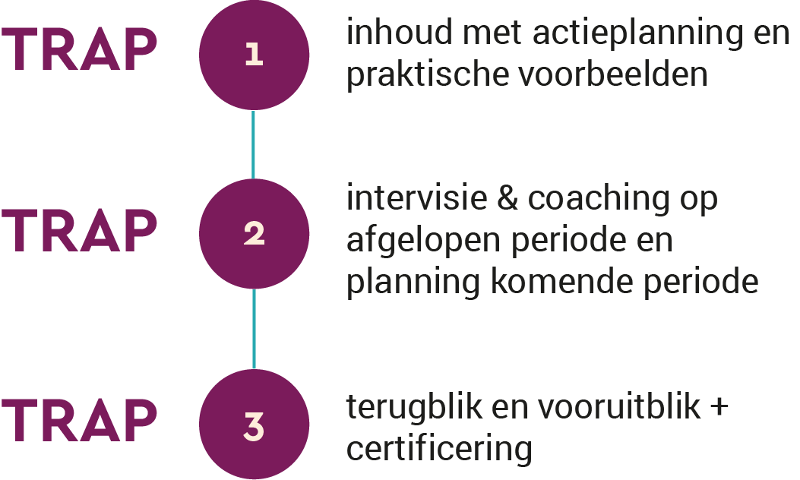
Drietrapsraket

Slide 7
Doel intervisie
▷ Leren van elkaar
▸ Expertise, ideeën en mogelijke oplossingen uitwisselen
▸ Kwaliteit van elkaars aanpak verbeteren
▷ Samen zoeken naar oplossingen voor jullie uitdagingen in de klaspraktijk

Slide 8
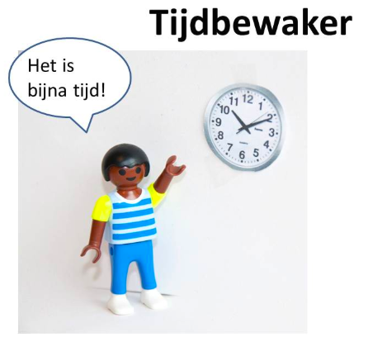
Hoe?
Ronde 1: 15u40-15u50
Vragen verzamelen, selecteren & bespreken
Ronde 2: 15u50 - 16u20
Inzichten, ideeën delen via padlet
Slot: 16u20-16u30
Nieuw actieplan p.78-79
Hulp? Gesprekskaarten
Notes:
In groot te printen (b&t onderwijs) + magneten of plakband
→ Navragen of er een bord is in het klaslokaal?

Slide 9
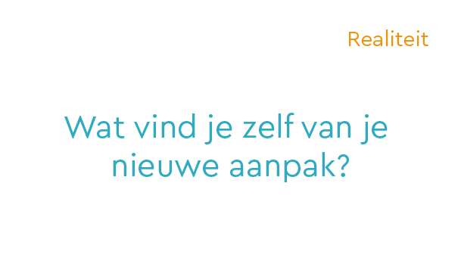

Slide 10
Ronde 1: overzicht (wat-vraag)
▷ Vragen verzamelen, selecteren & bespreken
15u40-15u50
p.74-75

Slide 11
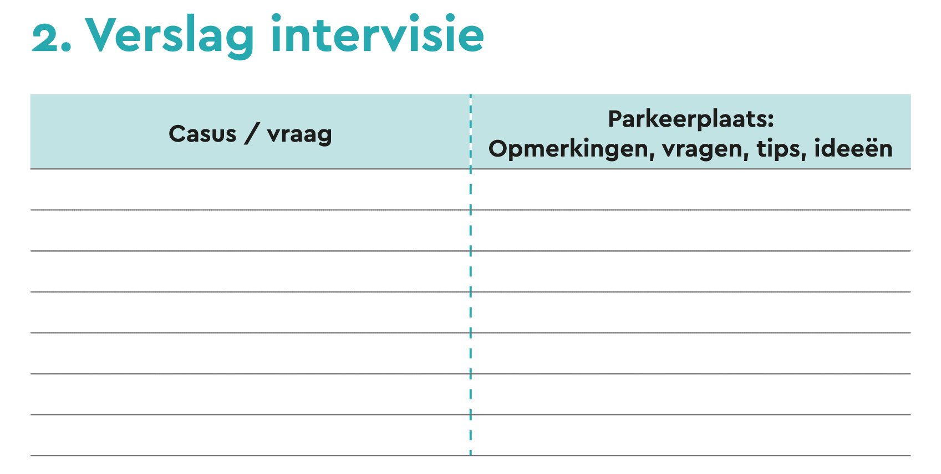
Noteer tussendoor wat je voor jezelf wil meenemen (p.77)
Notes:
Wat was de concrete situatie?
Wat was mijn taak binnen deze situatie?
Welke concrete acties heb ik in deze situatie ondernomen?
Wat was het resultaat van deze acties?
Wat zag ik?
Wat deed ik?
Wat dacht ik?
Wat voelde ik?

Slide 12
STAP 1: vragen verzamelen
www.bit.ly/vragenTTT
Inspiratie nodig? Gebruik de gesprekskaarten
STAP 2: vragen selecteren
→ Stemmen maar! → Meerdere ‘votes’ mogelijk

Slide 13
Ronde 2: inzicht (waaromvraag)
▷ Waar krijg ik energie van? (15u50 - 16u20)
p.76
Notes:
IDEE: als trainer op de achtergrond ideeën benoemen en kernwoorden noteren op bord → later op padlet
Wat heeft dat allemaal veroorzaakt? Waar heeft het mee te maken?
Doen waar je goed in bent, maakt misschien wel fysiek moe, maar levert wel nieuwe mentale energie op. Het laadt je batterijen op. Doen waar je niet goed in bent, kost heel veel energie en brengt in verhouding nauwelijks energie op. Doen waar je goed in bent leidt tot hogere betrokkenheid en tot betere werkresultaten en verder leidt dit tot positieve emoties en het gevoel van subjectief welbevinden of geluk.

Slide 14
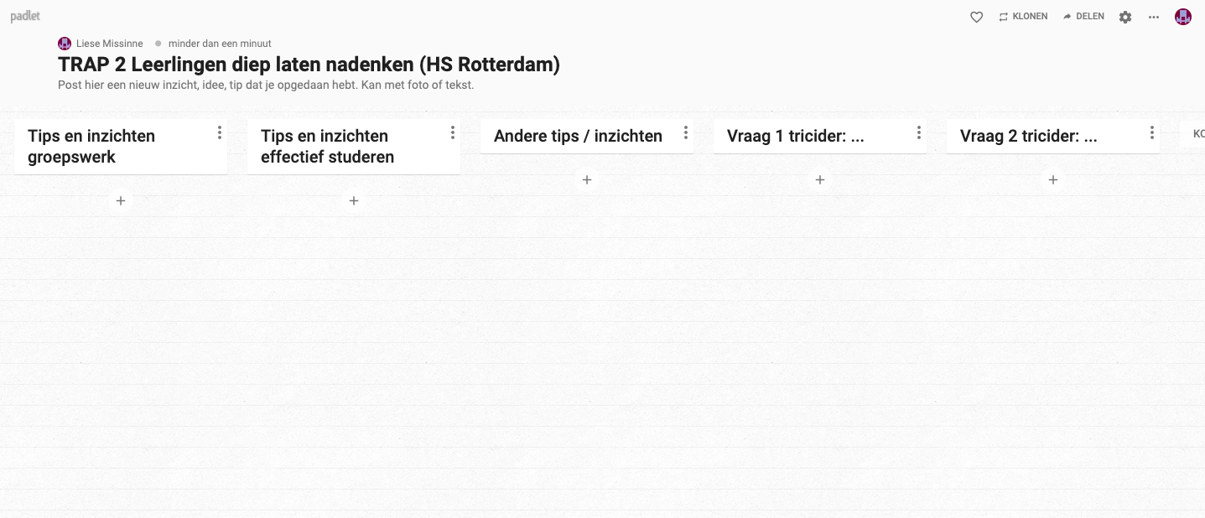
Tot welke nieuwe inzichten, ideeën ben je gekomen?
Ga naar www.padlet.com/liese21/TTT1 en post een nieuw inzicht, idee, tip dat je opgedaan hebt. Kan in beeld, foto of tekst.
Notes:
https://www.vernieuwenderwijs.nl/downloads/

Slide 15
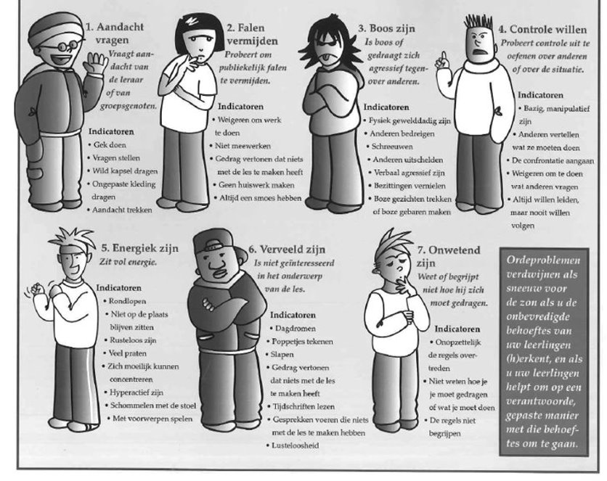
De ‘waarom’-vraag
Notes:
Alleen als dit (klasmgt en storend gedrag) Waarom werken leerlingen niet actief mee?

Slide 16
Notes:
VALKUIL en slecht buikgevoel om te weten of leerlingen effectief leren → Formatief toetsen om weten of lln effectief aan het leren zijn (en dus diep aan het nadenken)

Slide 17
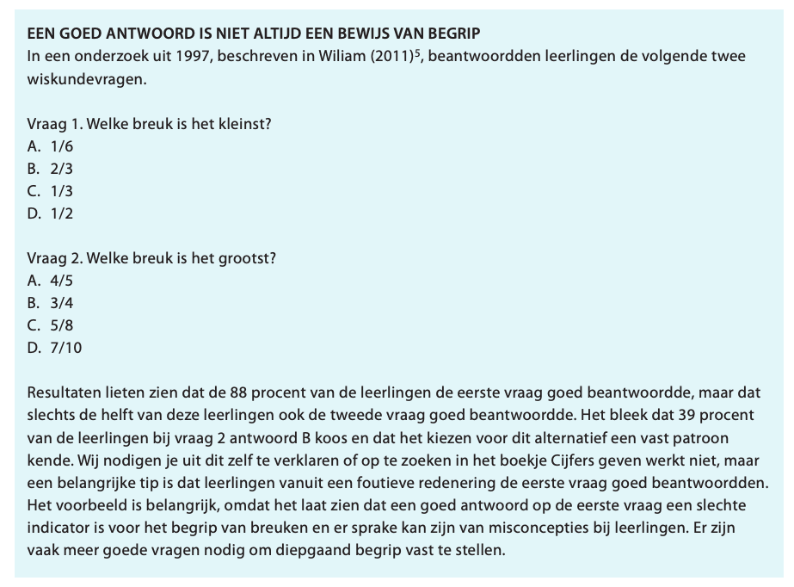
Bron: Surma, T., Vanhoyweghen, K., Sluijsmans, D., Camp, G., Muijs, D., & Kirschner, P. A. (2019). Wijze lessen: twaalf bouwstenen voor effectieve didactiek. Ten Brink Uitgevers.

Slide 18
Retrieval practice
Bron: Surma, T., Vanhoyweghen, K., Sluijsmans, D., Camp, G., Muijs, D., & Kirschner, P. A. (2019). Wijze lessen: twaalf bouwstenen voor effectieve didactiek. Ten Brink Uitgevers.

Slide 19
Ronde 3: uitzicht (perspectief)
Naar een nieuw actieplan 16u20-16u30
p.78-79
Notes:
Fase 4: alternatieven
Welke alternatieven zie ik (oplossingen of manieren om gebruik te maken van mijn ontdekking)?
Welke voor- en nadelen hebben die?
Wat neem ik me nu voor, voor de volgende keer?
Fase 5: uitproberen
Wat wil ik bereiken?
Waar wil ik op letten?
Wat wil ik uitproberen?

Slide 20
Actieplan (p.78-79)
“Nu kan je (her)ontwerpen en met frisse ideeën experimenteren. Brainstormen. Kleine plannetjes maken. Duizend-en-één ideeën, tips en manieren verzamelen om leerlingen nog meer en dieper te laten nadenken. Al wat je nodig hebt, is er al, zet die kleine stapjes die energie geven en verbindend werken.”

Slide 21
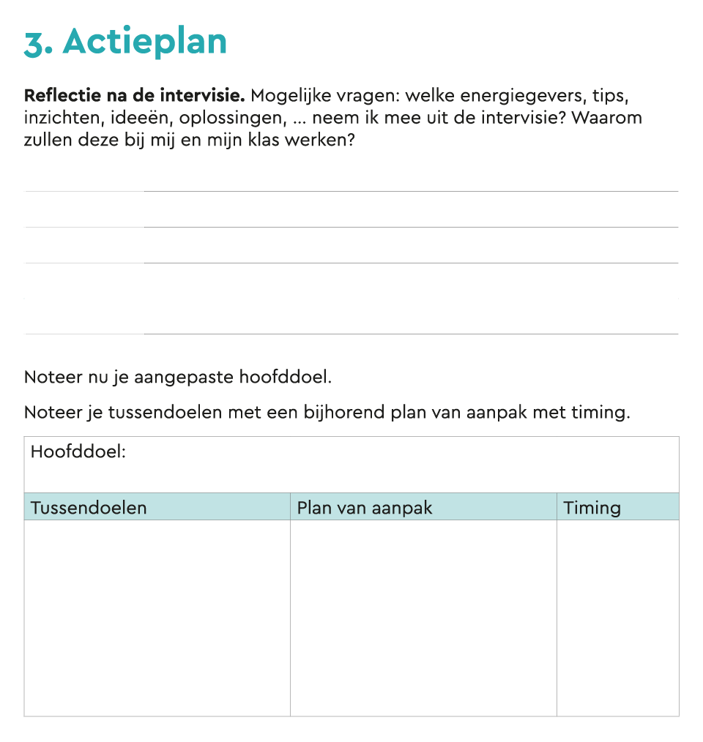

Slide 22
TRAP 3: terugblik & vooruitblik 12 oktober 2020
Voer je (nieuw) actieplan uit & bereid je voor tegen TRAP 3 > pg. 82-83
Lees H4 Klaskit: ‘doe denken’

Slide 23
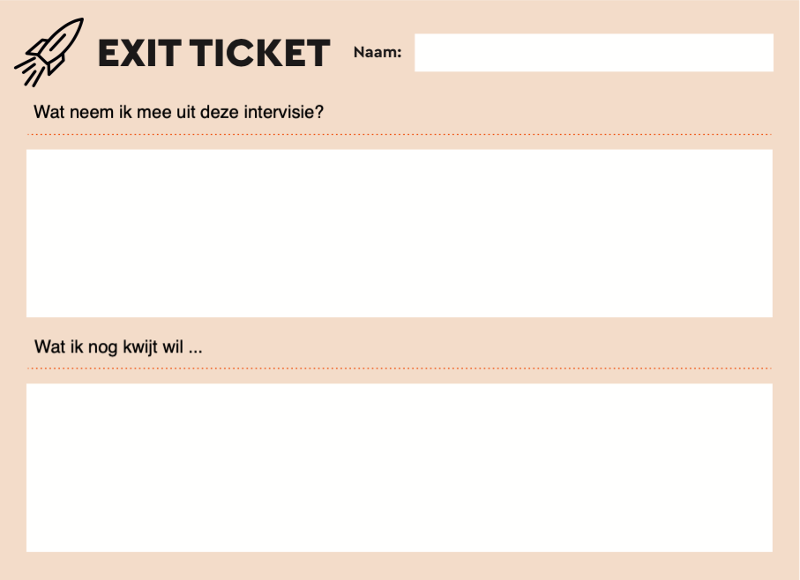
Om af te sluiten
-

Slide 24
Meta-reflectie intervisie
Hoe heb je de intervisie ervaren?
Welke vragen stel je in een intervisie? Welke coachingstechnieken pas je toe?
Hoe bouw je een intervisie op?

Slide 25
Coaching is …
Notes:
Spiegel aanbieden
Uitdagen
Stimuleren tot initiatief

Slide 26
Coachen is het uitlokken en begeleiden van leren
Notes:
Gras gaat niet harder groeien als je eraan trekt

Slide 27
Wat is coachen niet?
≠ adviseren
 | ADVISEREN | COACHEN
Grondhouding | ander helpen iets nieuws te leren
Focus | INHOUD | LEREN en LEERPROCES van de persoon
Notes:
Bij voorbeelden: er staan er drie in het boek blz 27-28 →misschien ook voorbeeld geven van student op stage (en zo verschil tussen advies geven en coachen uitleggen)
Sle

Slide 28
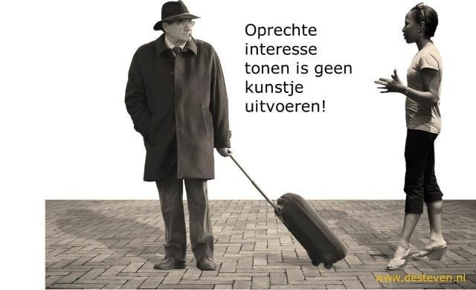
Notes:
authentieke belangstelling = basis van coachen (cf. CV2)
Luisteren en ‘goede vragen’ stellen vloeien hieruit voort.
= de ander helpen om te verkennen, om te exploreren waar het echt om gaat: diep verkennen
= vaardigheid om de ander op weg te zetten (vragen stellen en écht luisteren)

Slide 30
Bronnen
Arteveldehogeschool (z.j;) Pronet Quick scan Geraadpleegd op 28 november 2019 via https://sites.arteveldehogeschool.be/pronet/pronet-quickscan
De Bruyckere, P. (2017) Klaskit. Tools voor topleraren. Gent: LannooCampus
Spencer, K., Kyle, P., & Scott, S. (2013). WIN WIN Werken aan verantwoordelijk gedrag. Middelburg: Bazalt Educatieve Uitgaven

